Slide 1

Ôn tập chủ đề 3+4to PowerPoint

Slide 2

Câu 1. Để phân biệt 2 chất khí là oxygen và carbon dioxide, em nên lựa chọn cách nào dưới đây:
A. Quan sát màu sắc của 2 khí đó.
B. Ngửi mùi của 2 khí đó.
C. Oxygen duy trì sự sống và sự cháy.
C. Oxygen duy trì sự sống và sự cháy.
D. Dẫn từng khí vào cây nến đang cháy, khí nào làm nến cháy tiếp thì đó là oxygen, khí làm tắt nến là carbon dioxide.
D

Slide 3

Câu 2. Khí oxygen dùng trong đời sống được lấy từ nguồn nguyên liệu nào?
A. Nước.
B. Từ khí carbon dioxide.
C. Từ không khí.
C. Từ không khí.
D. Từ thuốc tím
( potassium permanganate ).

Slide 4
Câu 3. Khi một can xăng do bất cẩn bị bốc cháy thì chọn giải pháp chữa cháy nào được cho dưới đây phù hợp nhất?
A. Phun nước.
B. Dùng cát đổ trùm lên.
B. Dùng cát đổ trùm lên đám cháy.
C. Dùng bình chữa cháy của gia đình để phun vào.
D. Dùng chiếc chăn khô đắp vào.

Slide 5
Câu 4. Chất nào sau đây chiếm tỉ lệ thể tích lớn nhất trong không khí?
A. Oxygen.
B. Hydrogen.
C. Nitrogen.
C. Nitrogen.
D. Carbon dioxide.

Slide 6
Câu 5. Khi nào thì môi trường không khí được xem là bị ô nhiễm?
A. Khi xuất hiện thêm chất mới vào thành phần không khí.
B. Khi thay đổi tỉ lệ % các chất trong môi trường không khí.
C. Khi thay đổi thành phần, tỉ lệ các chất trong môi trường không khí và gây ảnh hưởng đến sức khoẻ con người và các sinh vật khác.
C. Khi thay đổi thành phần, tỉ lệ các chất trong môi trường không khí và gây ảnh hưởng đến sức khoẻ con người và các sinh vật khác.
D. Khi tỉ lệ % các chất trong môi trường không khí biến động nhỏ quanh tỉ lệ chuẩn

Slide 7
Câu 6. Thành phần nào sau đây không được sinh ra từ quá trình đốt nhiên liệu hoá thạch?
A. Carbon dioxide.
B. Oxygen.
B. Oxygen.
C. Chất bụi.
D. Nitrogen

Slide 8
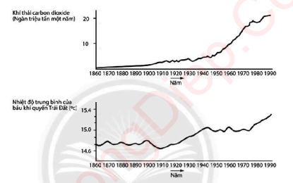
Câu 7. Đọc hai đồ thị về mối quan hệ có thể có giữa nhiệt độ trung bình của bầu khí quyển với lượng khí thải carbon dioxide trên trái đất và cho biết thành phần nào của không khí là nguyên nhân chủ yếu gây ra hiệu ứng nhà kính?
A. Oxygen.
B. Hydrogen.
C. Carbon dioxide.
C. Carbon dioxide.
D. Nitrogen.

Slide 9
Câu 8. Hoạt động nông nghiệp nào sau đâỵ không làm ô nhiễm môi trường không khí?
A. Đốt rơm rạ sau khi thu hoạch.
B. Tưới nước cho cây trồng.
B. Tưới nước cho cây trồng.
C. Bón phân tươi cho cây trồng.
D. Phun thuốc trừ sâu để phòng sâu bọ phá hoại cây trồng.

Slide 10
Câu 9. Hoạt động của ngành kinh tế nào ít gây ô nhiễm môi trường không khí nhất?
A. Sản xuất phần mềm tin học.
A. Sản xuất phần mềm tin học.
B. Sản xuất nhiệt điện.
C. Du lịch.
D. Giao thông vận tải.

Slide 11
Câu 10. Phương tiện giao thông nào sau đây không gây hại cho môi trường không khí?
A. Máy bay.
B. Ô tô.
C. Tàu hoả.
D. Xe đạp.
D. Xe đạp.

Slide 12
Câu 11. Biểu hiện nào sau đây không phải là biểu hiện của sự ô nhiễm môi trường?
A. Không khí có mùi khó chịu.
B. Da bị kích ứng, nhiễm các bệnh đường hô hấp.
C. Mưa axit, bầu trời bị sương mù cả ban ngày.
D. Buổi sáng mai thường có sương đọng trên lá.
D. Buổi sáng mai thường có sương đọng trên lá.

Slide 13
Câu 12. Sử dụng năng lượng nào gây ô nhiễm môi trường không khí nhiều nhất?
A. Điện gió.
B. Điện mặt trời
C. Nhiệt điện.
C. Nhiệt điện.
D. Thủy điện

Slide 14
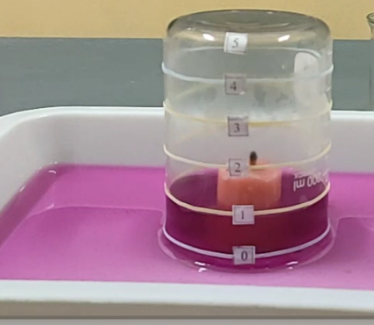
Câu 13. Trong thí nghiệm xác định thành phần phần trăm thể tích của oxygen trong không khí, thể tích nước tràn vào cốc bằng với thể tích của chất khí nào:
A. Oxygen
A. Oxygen
B. Nitrogen.
C. Hơi nước.
D. Hydrogen.

Slide 15
Câu 14. Trường hợp nào sau đây cần dùng bình thở oxygen:
A. Bệnh nhân bị đau mắt đỏ.
B. Bệnh nhân bị bong gân.
C. Người có điều kiện kinh tế, thích dùng oxygen nguyên chất.
D. Công nhân làm việc trong môi trường thiếu không khí
D. Công nhân làm việc trong môi trường thiếu không khí

Slide 16
Câu 15. Nói “Rừng là lá phổi xanh của Trái Đất” vì:
A. Rừng giúp giữ nước cho đất.
B. Rừng làm giảm tốc độ càn quét của gió bão
C. Rừng cung cấp nhiều loại gỗ quý
D. Khi “hô hấp” ( quang hợp ), rừng lấy bớt lượng lớn carbon dioxide để tổng hợp ra glucose giúp cây phát triển đồng thời thải ra môi trường lượng lớn oxygen.
D. Khi “hô hấp” ( quang hợp ), rừng lấy bớt lượng lớn carbon dioxide để tổng hợp ra glucose giúp cây phát triển đồng thời thải ra môi trường lượng lớn oxygen.

Slide 17
Câu 16:Thế nào là vật liệu?
A.Vật liệu là một số thức ăn được con người sử dụng hàng ngày.
B.Vật liệu là một chất được dùng trong xây dựng như sắt, cát, xi măng,...
C. Vật liệu là một chất hoặc hỗn hợp một số chất được con người sử dụng như là nguyên liệu đấu vào trong một quá trình sản xuất hoặc chế tạo ra những sản phẩm phục vụ cuộc sống.
D. Vật liệu là gồm nhiều chất trộn lẫn vào nhau.
C

Slide 18
Câu 17:Mô hình 3R có nghĩa là gì?
A.Sử dụng vật liệu có hiệu quả, an toàn, tiết kiệm.
B.Sử dụng vật liệu với mục tiêu giảm thiểu, tái chế, tái sử dụng.
C. Sử dụng các vật liệu ít gây ô nhiễm môi trường.
D. Sử dụng vật liệu chất lượng cao, mẫu mã đẹp, hình thức phù hợp.
B

Slide 19
Câu 18:Nhiên liệu nào sau đây không phải nhiên liệu hoá thạch?
Than đá.
Dầu mỏ.
Khí tự nhiên.
Ethanol.
D

Slide 20
Câu 19: Khi dùng gỗ để sản xuất giấy thì người ta sẽ gọi gỗ là
vật liệu.
nguyên liệu,
nhiên liệu.
phế liệu.
B

Slide 21
Câu 2o:Cây trồng nào sau đây không được xem là cây lương thực?
Ngô.
Lúa gạo.
Mía.
Lúa mì.
C

